Slide 1
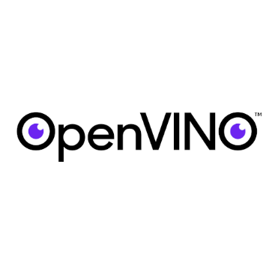
OpenVINO C++ library
Библиотека создана разработчиками компании Intel

Slide 2
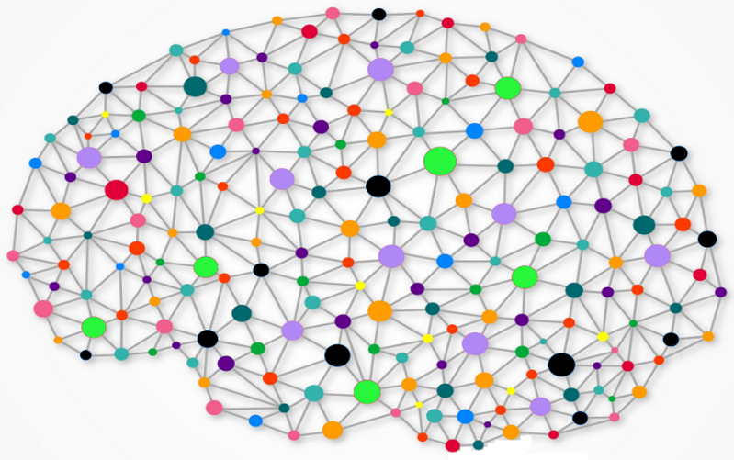
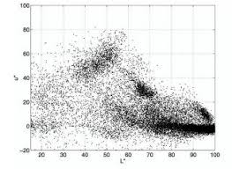
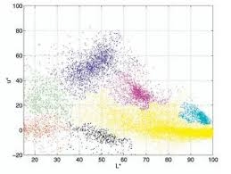
Назначение и состав
Создана для вычисления выхода нейронной сети. Не предназначена для (до)обучения.
В составе содержит скомпилированную OpenCV.
Также есть ряд примеров использования.
+
=

Slide 3
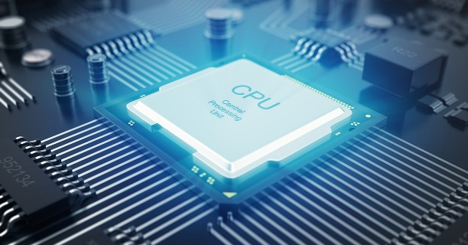
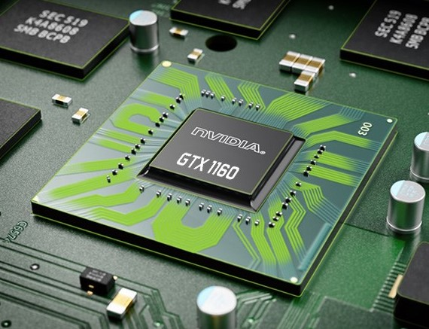

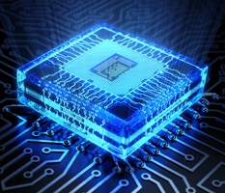
Универсальный интерфейс для разных архитектур
Центральный процессор
Графический процессор
Процессор машинного зрения
FPGA

Slide 4





IR format (универсальный формат сети)
IR

Slide 5
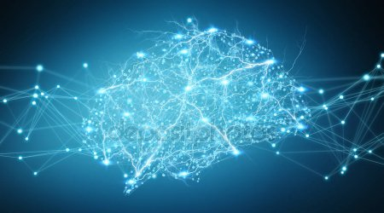
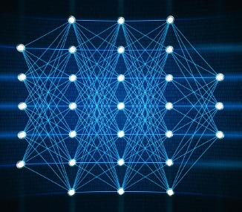
Model Optimizer не только конвертирует сеть
MO

Slide 6
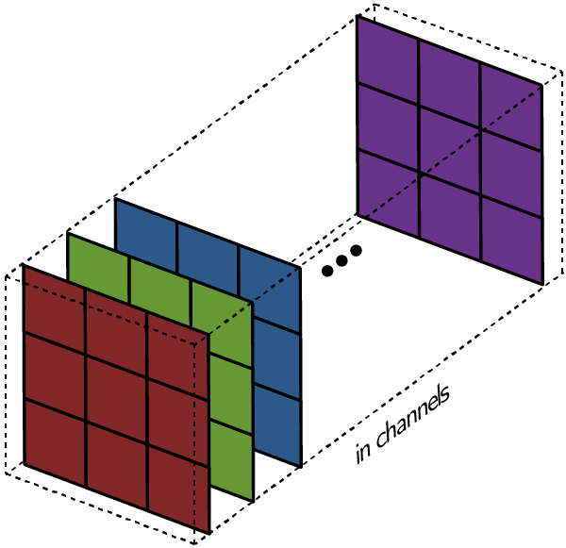
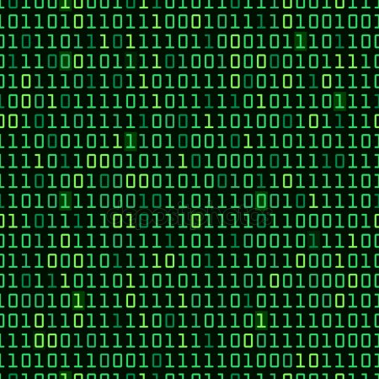

Входы и выходы нейронной сети
Тензоры на входе и выходе.
Изображение идёт как 4-тензор, 2-я компонента – канальность.

Slide 7
Наша ситуация
Keras
Unfrozen TF
Frozen TF
IR format

Slide 8

Скрипт конвертации Keras to Frozen TF

Slide 9
Приложение для сегментации изображений
Загружаем нейронную сеть, веса и архитектуру.
Устанавливаем в неё расширение “CPU”
Создаём запрос
Загружаем изображения
Помещаем изображение во входной блоб (OV_helper::) – блобов может быть несколько
Исполняем запрос
Извлекаем ответ из выходных блобов
Сохраняем результат сегментирования

Slide 10
Результаты
Выходная сегментация полностью совпала

Slide 11
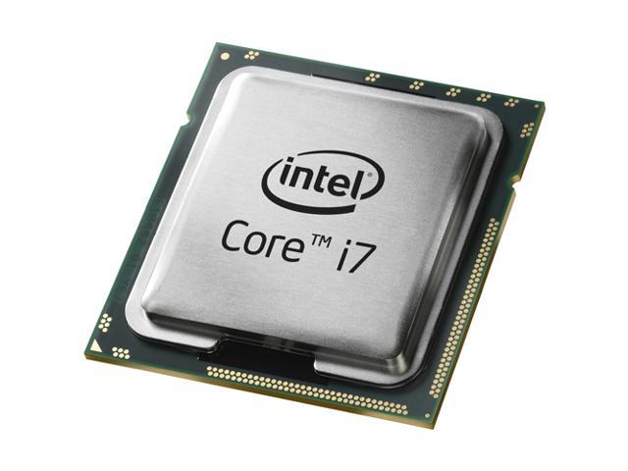
Производительность
103 изображения обработаны за 2 секунды
Упомянутые далее замеры по скорости работы были получены на процессоре
Intel Core i7-8700 3.20 GHz

Slide 12
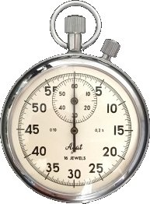

Производительность: Только вычисление сети
all time = 651.06ms
blocks = 103
avg time = 6.32097ms

Slide 13
Производительность: полностью
С сохранением ответа, загрузкой входа и заполнением блобов
all time = 1812ms
blocks = 103
avg time = 17.5922ms

Slide 14

Проблемы
Варнинг 4251 (class needs to have dll-interface to be used by clients of class)
Варнинг 4275 (non dll-interface class used as base for dll-interface class)
Пиксельный доступ к n-канальному изображению OpenCV
Загрузка OpenCV изображения в float-формате (для нормировки)
Проблема с явным указанием пути к dll : cpu_extension_avx2.dll

Slide 15


